Slide 1

学期总结
王璟
2024年1月15日

Slide 2
工作内容
确定方向：基于区块链的模糊测试
将fuzzing和区块链相结合，使得传统PoW中的算力得以应用
阅读区块链、fuzzing相关论文
用java实现一个共识机制是PoW的简单区块链
阅读并理解afl-fuzz源码
修改afl-fuzz.c和afl-as.h中的代码，获得每次执行目标文件的输入用例和命中的桩id，并整理成可读性高的结果文件

Slide 3
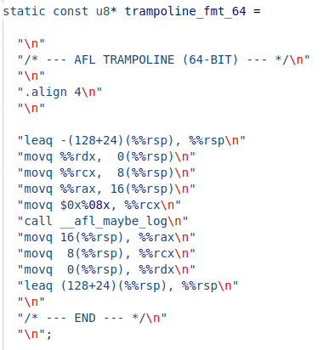
插桩代码
随机数 → 桩id
桩在function entry point和分支跳转处插入
修改afl-fuzz.c和afl-as.h中的代码，获得每次执行目标文件的输入和命中的桩id，并进行整理
随机数

Slide 4
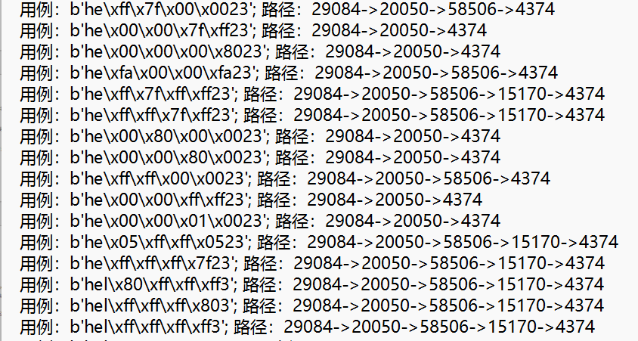
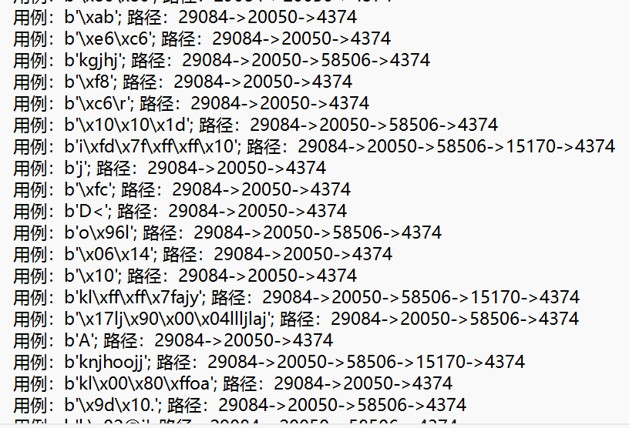
结果文件
用例用字节字符串表示
路径表示被该输入用例执行后hit的桩id，顺序显示

Slide 5
后续计划
实现执行窗口
在fuzzing执行固定时间（如1s）后，将输入、执行路径、随机数hash
处理完毕后继续进行fuzzing
和区块链平台结合，修改工作量证明部分的代码，用Proof-of-fuzzing替换

Slide 6
谢谢大家

